Slide 1
Oracle data integrator
VirtualBox ve HR Data Server Kurulumu,
Physical Schema ve Logical Schema Oluşturma,
CSV Uzantılı Dosyayı Projeye Dahil Etme,
Join ve Distinct İşlemi,
Slowly Changing Dimension Type 1

Slide 2
Oracle data integratoR
Geleneksel ‘veri bütünleştirme’ teknolojileri kendi serverlarına ihtiyaç duyuyordu. Bu server da verileri birleştirme ve temizleme, düzenleme işlemlerini yaptıktan sonra kısacası ETL’deki T(transform), Datawarehouse’a yükleyerek ilerleniyordu.
ODI ise bundan biraz farklı olarak dönüştürme (transform) işlemini ayrı bir server a ihtiyaç duymaksızın bu ara dönüştürme adımını hedef sistemde gerçekleştirmektedir.
Bu sayede veri direk kaynaktan alınarak hedef sisteme yazılıyor ve dönüştürme işlemine hedef sistemde devam ediliyor ve bunun sonucu olarak işlenmiş veriye hızlı bir şekilde ulaşılmış olunuyor ayrıca bir server bakım, onarım ve maliyetinden kurtulmuş olunuyor.

Slide 3
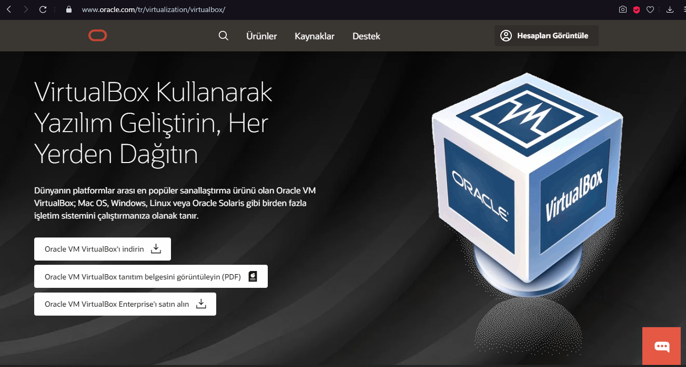
VirtualBox indirilmesi
İlk başta şu siteden Virtualbox’ı indirmemiz gerekiyor.
https://www.oracle.com/tr/virtualization/virtualbox/

Slide 4
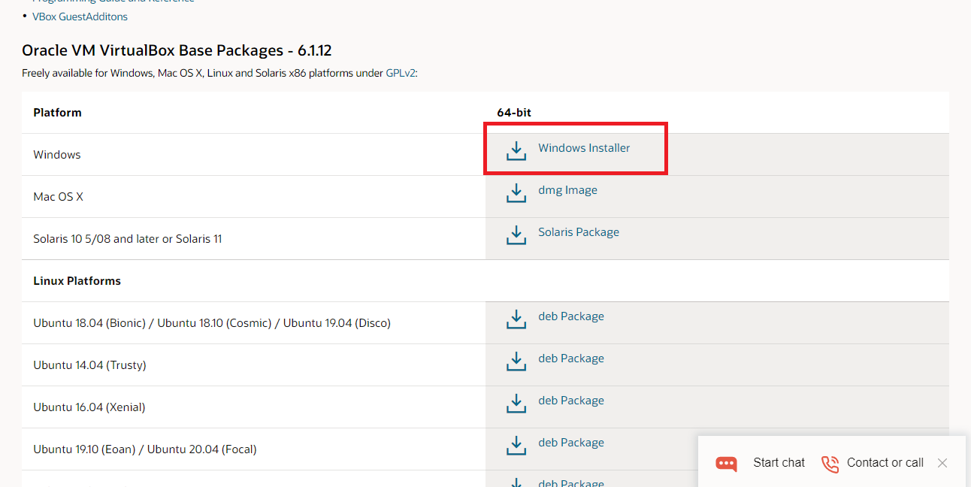
Virtualbox indirilmesi
İndirme linkine tıkladıktan sonra bizi başka bir sayfaya atıyor. Bizim burada işletim sistemimize bağlı olarak indirmemiz gerekiyor. Benim işletim sistemim Windows ve sistemim 64 bit olduğu için bunu indiriyorum. Siz seçimlerinize göre devam edebilirsiniz.

Slide 5
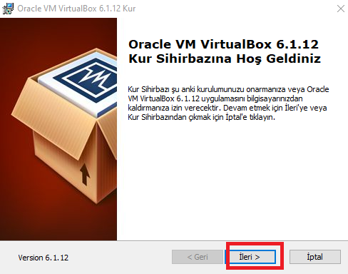
Virtualbox kurulumu
Karşımıza çıkan ekranda ileri butonuna basıyoruz. Bu adımlardan sonraki adımlarda da ileri dememiz gerekiyor.

Slide 6
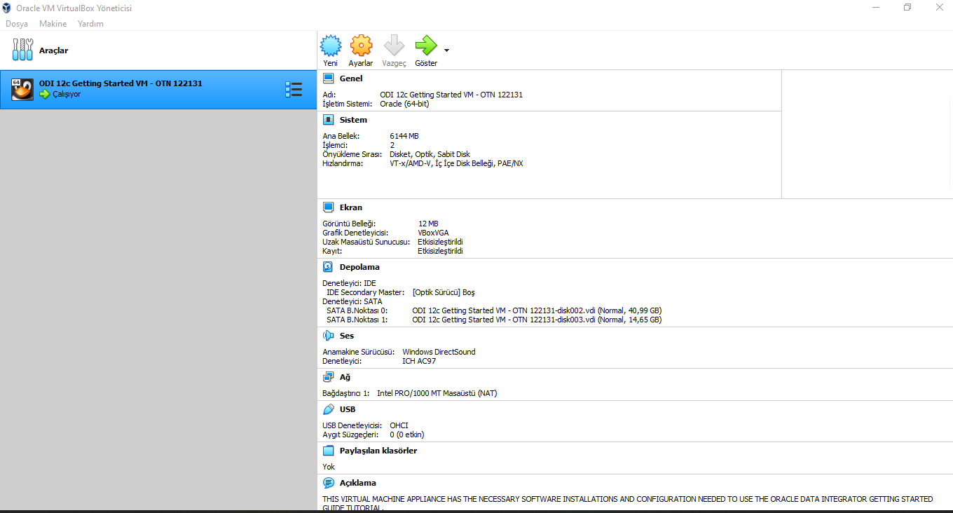
Virtualbox kurulumu tamamlama
Karşımıza bu ekran geldiğinde kurulum tamamlanmış oluyor. Şimdi Oracle Data Integrator 12c Kurulumuna geçebiliriz.

Slide 7
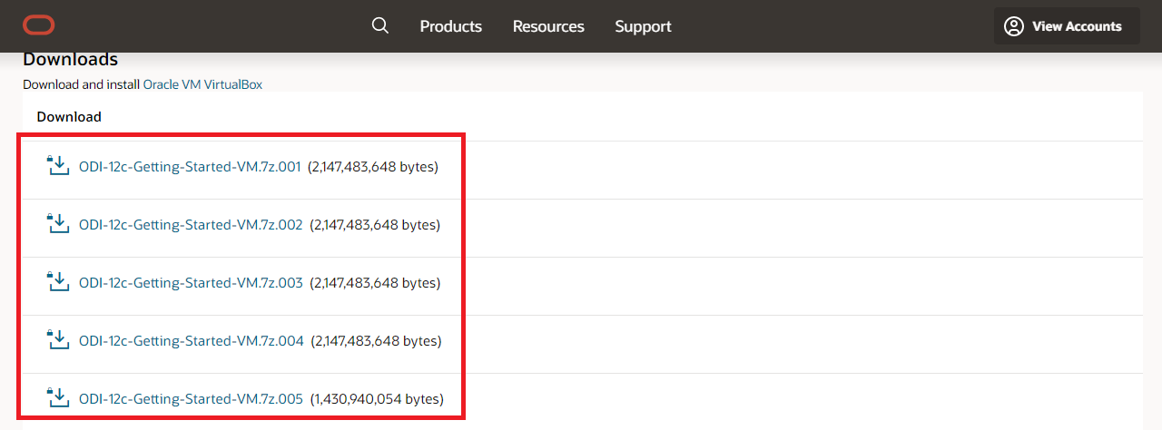
Oracle Data Integrator 12c indirme işlemleri
İlk başta aşağıdaki linkte bulunan indirmeleri yapmamız gerekiyor. https://www.oracle.com/middleware/technologies/data-integrator/odi-demo-downloads.html

Slide 8
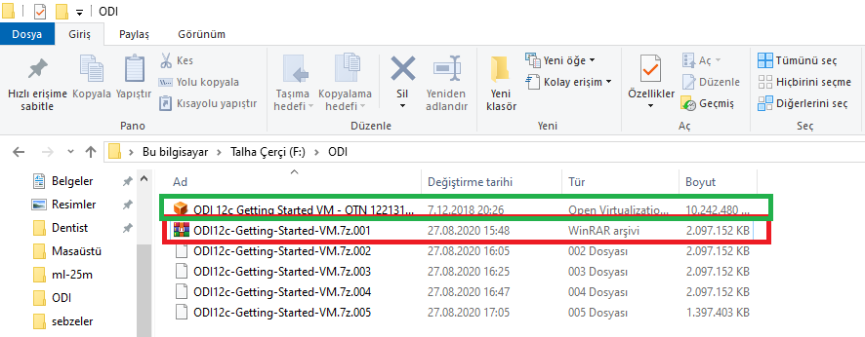
İndirme işlemi tamamlandı
İndirme işlemi bittikten sonra sıra geldi ODI12c-Getting-Started-VM.7z.001 adlı dosyanın içerisindeki dizine çıkarma

Slide 9
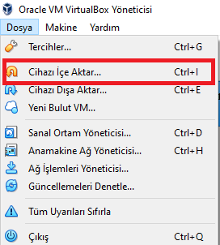
Virtualbox’a Data Integrator 12c kurulumu
Virtualbox’a gelip yukarıda bulunan Dosya sekmesine tıklamamız gerekiyor. Ve ardından içe aktara basmamız gerekiyor.

Slide 10
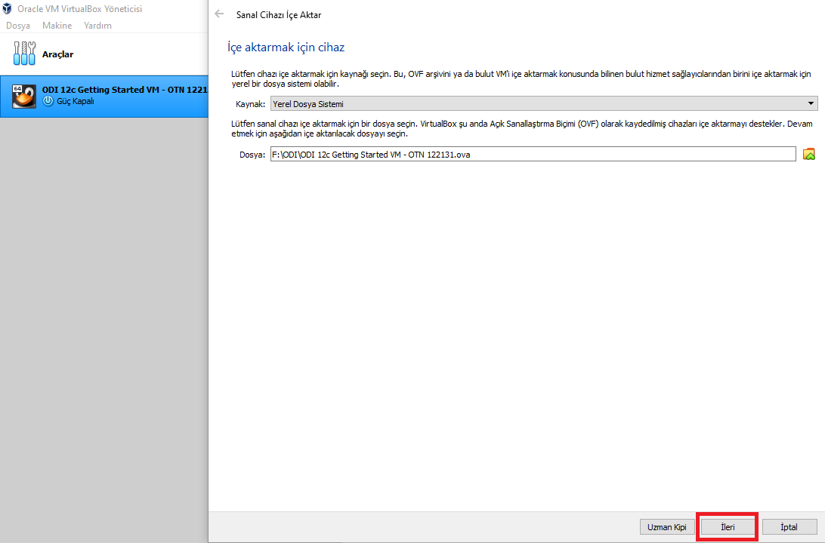
Virtualbox’a Data Integrator 12c kurulumu
İçe aktar dedikten sonra zip dosyamızın içerisinden çıkardığımız dosyayı seçiyoruz.

Slide 11
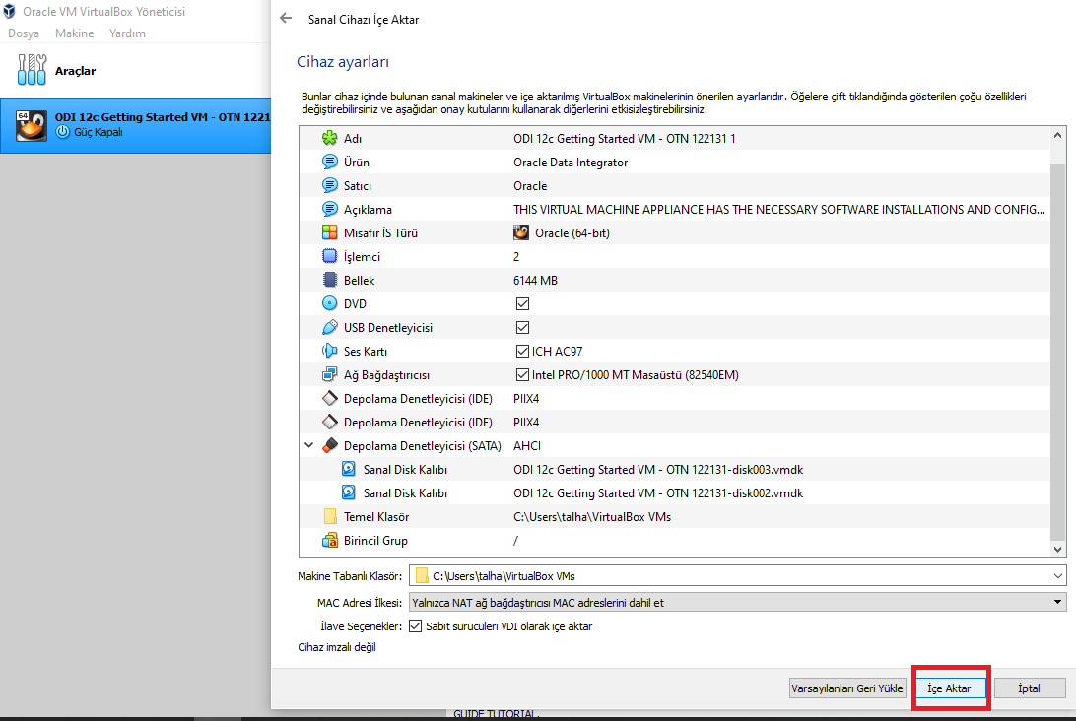
Virtualbox’a Data Integrator 12c kurulumu
İçe Aktar butonuna basıyoruz.

Slide 12
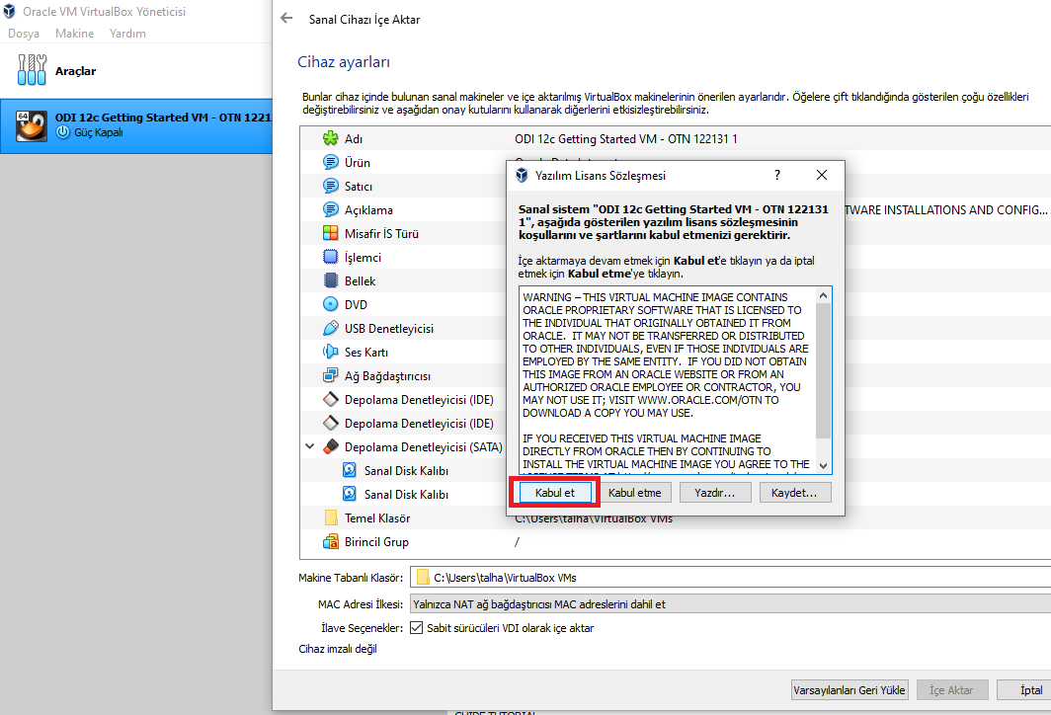
Virtualbox’a Data Integrator 12c kurulumu
Kabul Et diyoruz. Ve Kurulumumuz başlatılyor.

Slide 13
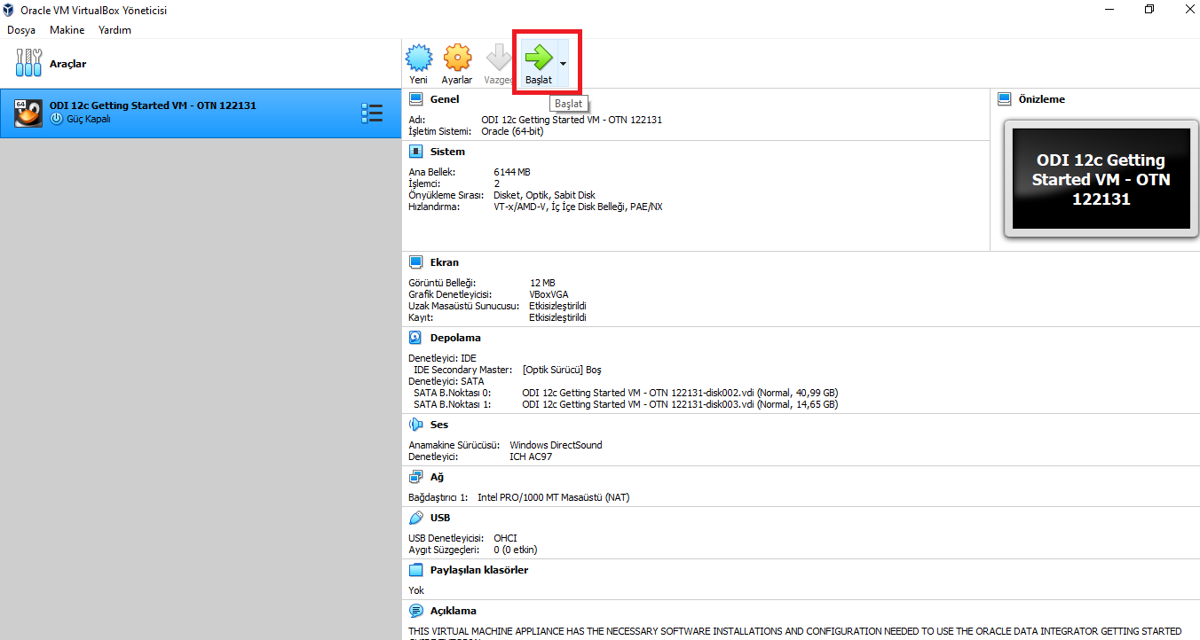
Virtualbox’a Data Integrator 12c açılımı
Kurulum bittikten sonra şimdi sanal makinemizi başlatabiliriz.

Slide 14
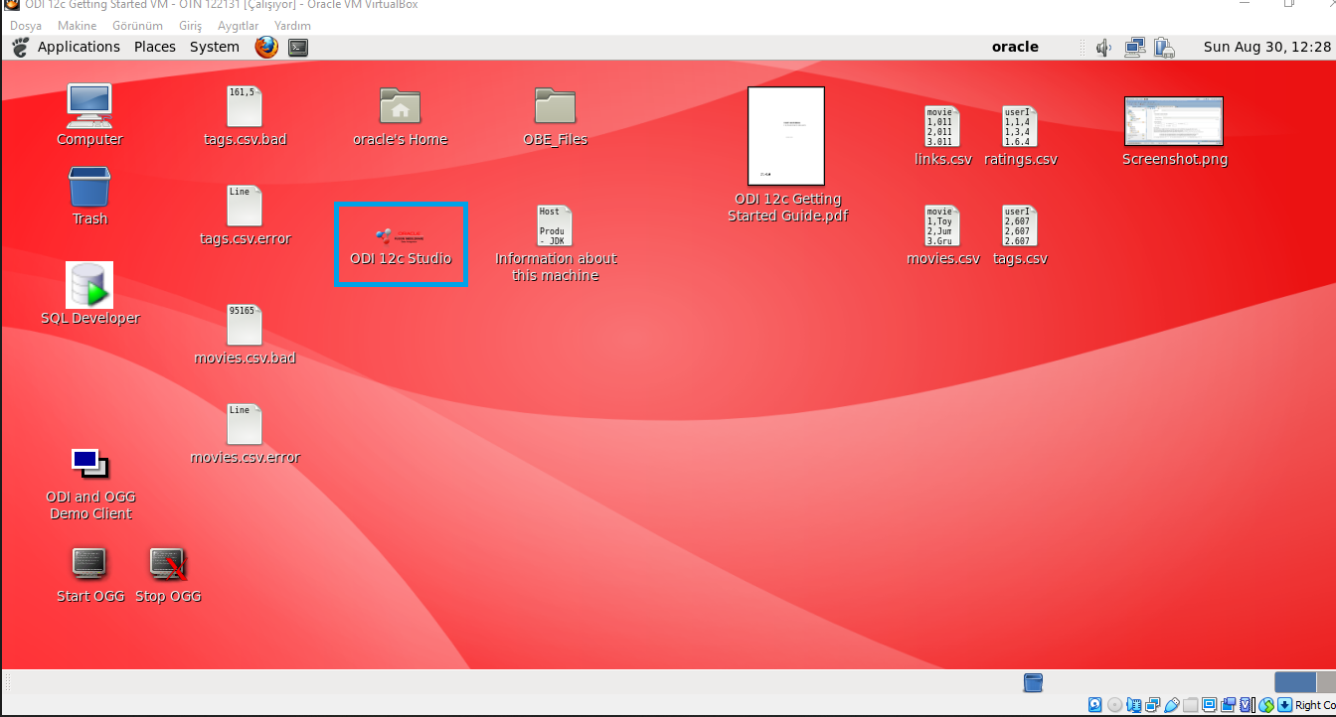
ODI 12c Studio Masaüstü
Masaüstümüzde bulunan ODI 12c Studio’yu başlatabiliriz.

Slide 15
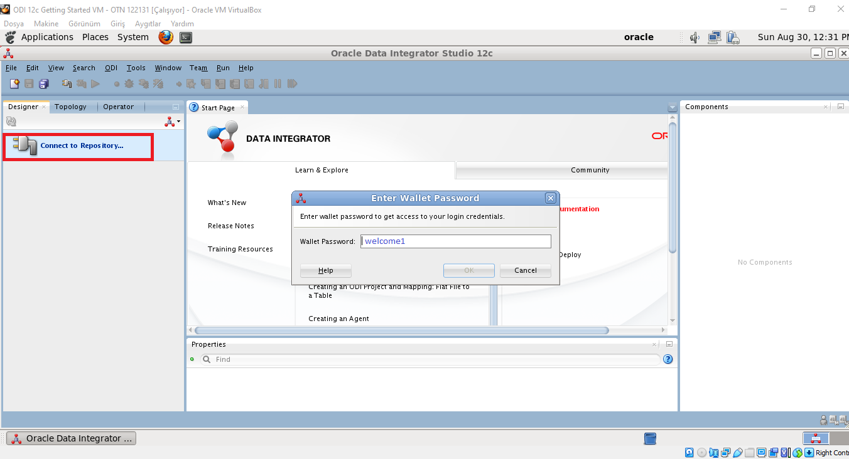
ODI 12c Studio şifre
ODI 12C STUDIO açıldıktan sonra sol tarafta bulunan Connect to Repos’a iki kere tıklamamız gerekmektedir. Ve ardından Password karşımıza gelecektir. Welcome1 yazarak Ok butonuna basmalıyız.

Slide 16
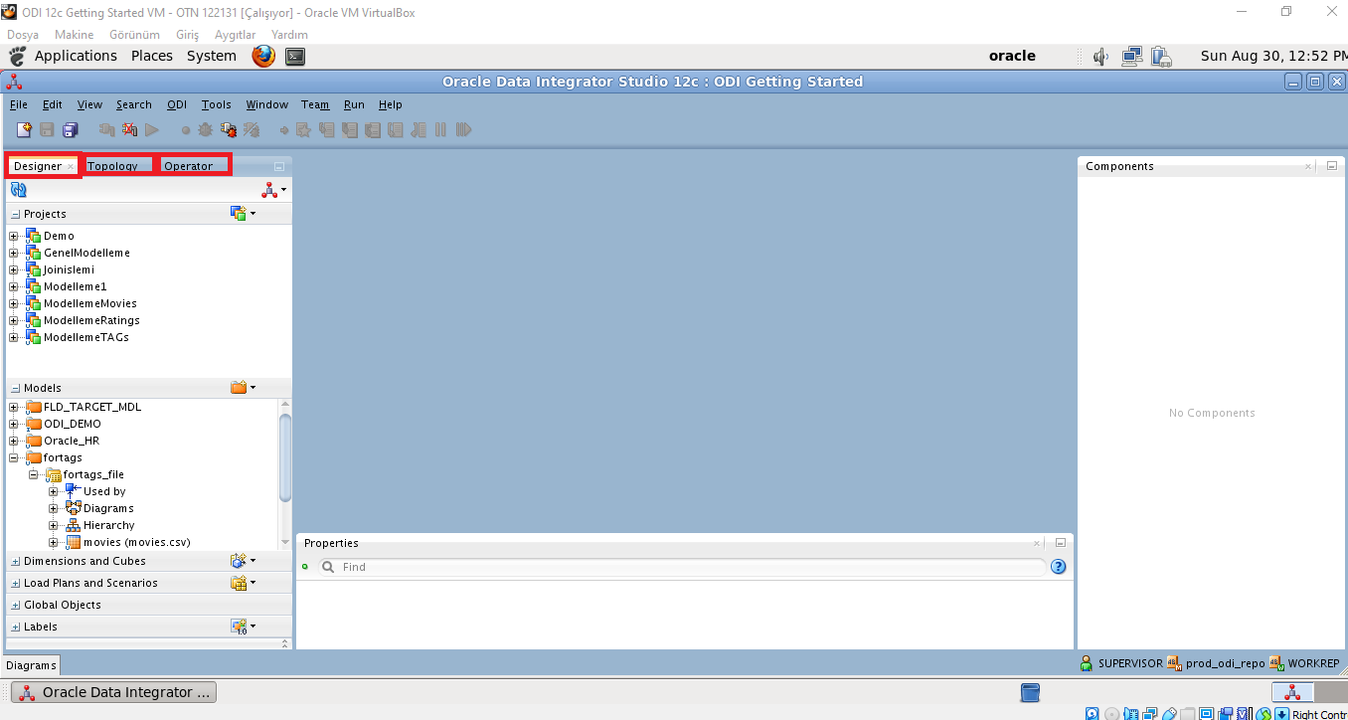
ODI 12c Studio tool
Designer, Toplology, Operator gibi toollarımız bulunuyor.

Slide 17
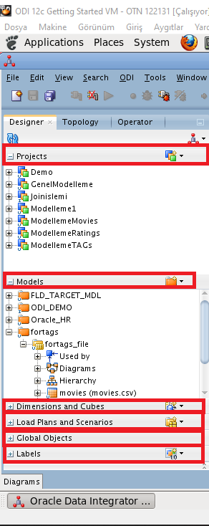
Designer
Designer sekmesinin aldında
Projelerimiz
Modeller kısmının içerisinde klasörlerimiz bulunuyor. Bunların içerisinde ise Modeller, diagramlar, Hiyerarşiler, ve Datastorelar bulunmaktadır.
Dimension ve küpler bulunmaktadır.
Planlar yükleme ve Senaryolar
Global objeler ve
Etiketler bulunmaktadır.

Slide 18
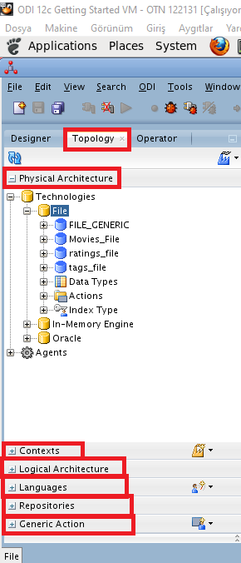
Topology
Bu sekmenin içerisinde teknolojilerin içerisine oluşturduğumuz data serverler bulunmaktadır.
Contexts kısmında yeni contextsler oluşturabilir yada projeye dahil edebiliriz.
Logical Architecture yeni logical schemalar oluşturabiliriz.

Slide 19
Topology
Languages’ kısmında Java, Python, Sap ve Sql gibi dillerde yazımlar, operatörler, Matematik kütüphaneleri gibi araçlar bulunmaktadır.
Repositories sekmesi depolama kısmıdır.
Generic Action sekmesinde Foreign key ekleme, Primary Key ekleme sütun silme ekleme tablo silme gibi yardımcı araçlar bulunur.

Slide 20
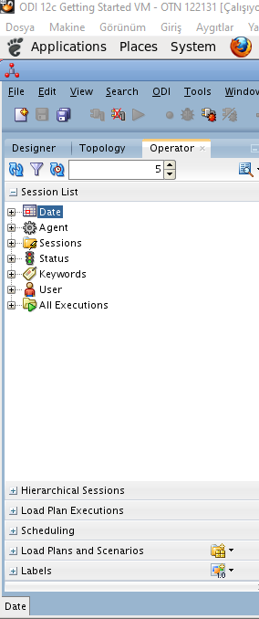
operator
Date sekmesinde günlük yapılan işlemlerin kayıtları tutulmaktadır.
Agent yani ajanda kısmı bulunmaktadır. Yine kayıtların tutulmaktadır.
Sessions sekmesinde yapılan işlemlerin İşlemin türüne göre kayıtlar tutulur.
Status sekmesinde hatalılar ve hatasızlar ayrı ayrı tutulur.
Keywords sekmesinde oluşturulan keyword’e göre işlemler tutulur.
User’da kullanıcılara göre yapılan işlemler tutulur.
All executions’ta ise bütün yapılan işlemler tutulur.

Slide 21
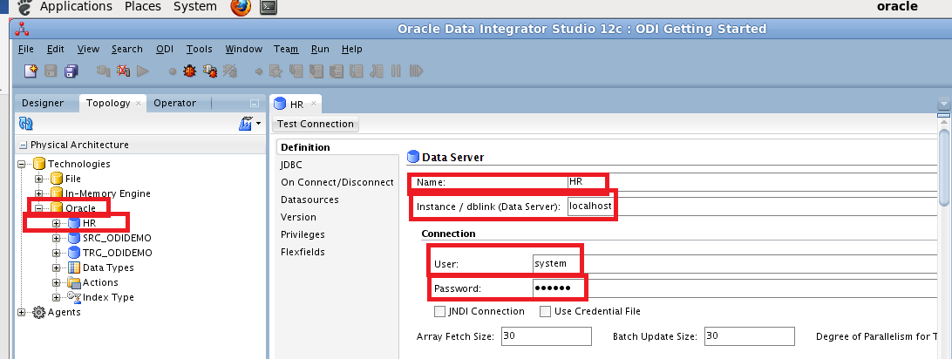
Hr Data server kurulumu
Oracle’ın içerisine HR adında DATA SERVER’ımızı oluşturuyoruz. İsmini HR yapıp İnstance kısmına Localhost yazıyoruz. Connection kısmında bulunan User’a system dedikten sonra password’üne oracle yazdım.

Slide 22
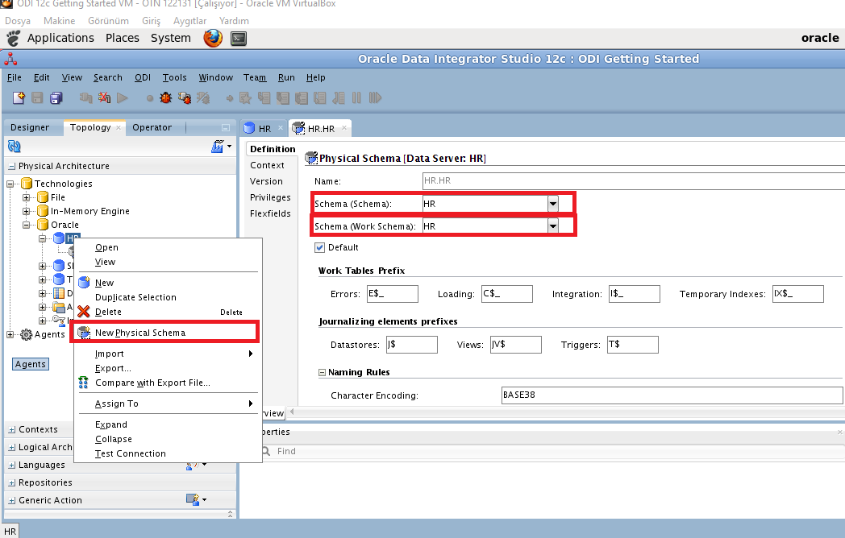
Physical schema
Ardından HR data server’ımıza sağ tıklıyoruz ve new phsical Schema diyoruz. Açılan ekranda Schema schemea ve Schema work scheme yazan kısımlara HR yazıyoruz ve Kaydediyoruz.

Slide 23
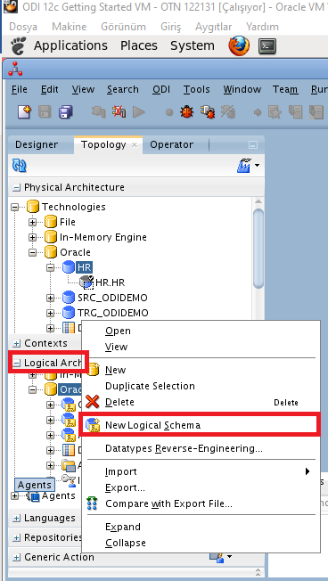
Logical SchemA oluşturma
Ardından Logical Architecture kısmına giriyoruz ve Oracle teknolojisine Sağ tıklayıp New Logical Schema’ya tıklıyoruz.

Slide 24
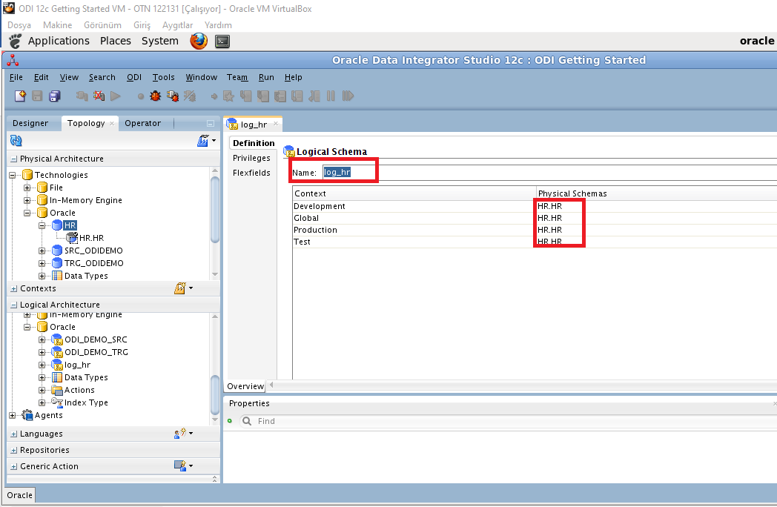
Logical SchemA Ayarları
Ardından adına log_hr ve
Development= HR_HR
Global = HR_HR
Production = HR_HR
Test = HR_HR
Olarak ayarlıyoruz.

Slide 25
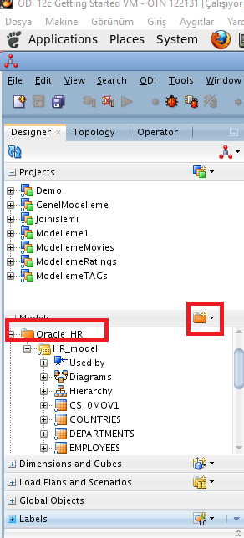
HR Modelini oluşturma
Şimdi sıra geldi Model oluşturmaya Designer sekmesinden Models kısmına geliyoruz. Ardından Yeni bir Model klasörü oluşturuyoruz.

Slide 26
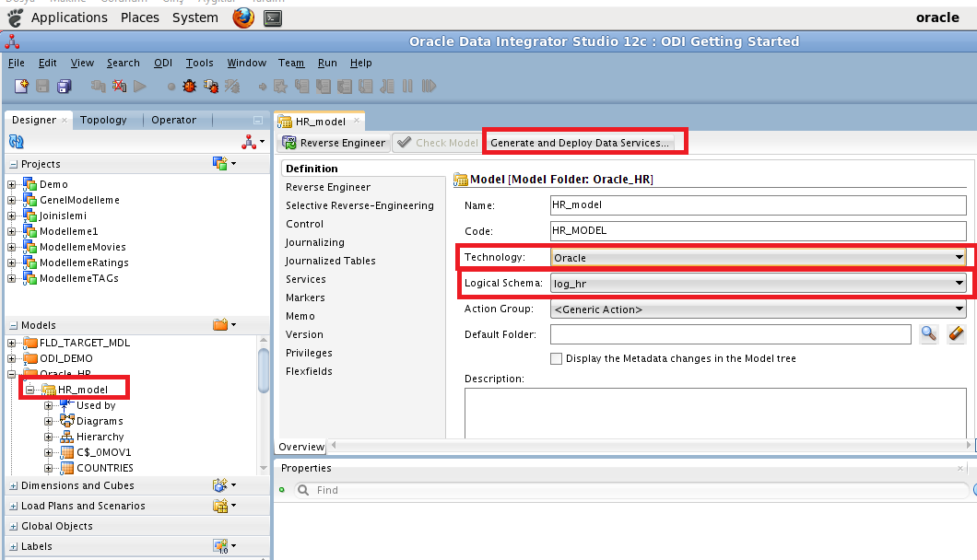
HR Modelinin ayarları
Hr modelimizde Techonology kısmında Oracle, Logical Schema Kısmında oluşturduğumuz logical schema’yı yani log_hr’ı seçiyoruz.

Slide 27
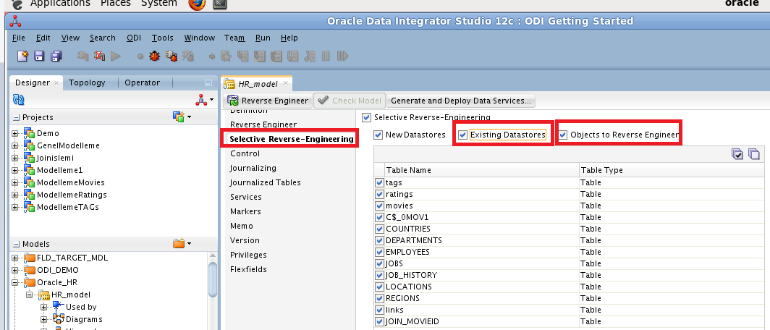
Hazır tabloları getirme
Hr_model adında oluşturduğumuz modelimize iki kere tıklayıp içerisine giriyoruz ardından Existing Datastroes ve Objects to Reverse Engineer kısmılarını tikliyoruz. Ve tablolarımız gelmiş oluyor.

Slide 28
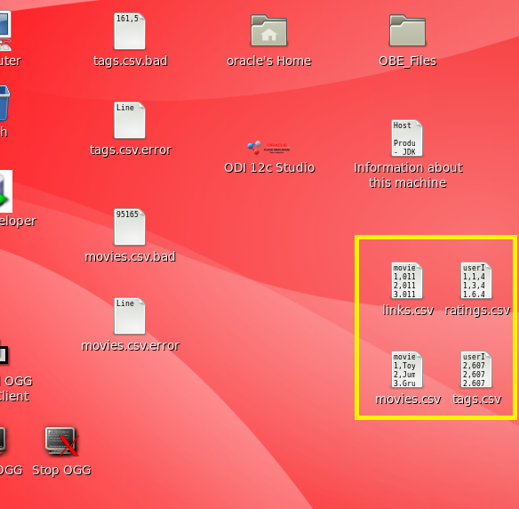
CSV uzantılı dosyayı projeye dahil etme
https://grouplens.org/datasets/movielens/ sitesinden indirdiğim dosyamı masaüstüne çıkardım.

Slide 29
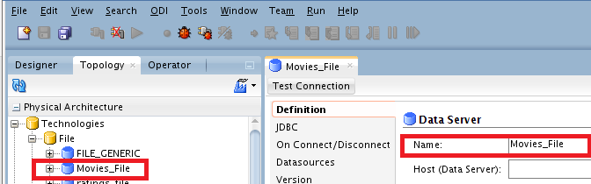
CSV uzantılı dosyayı projeye dahil etme
File technolojisine sağ tıklıyoruz ve Movies_File adında yeni bir data server oluşturuyoruz.

Slide 30
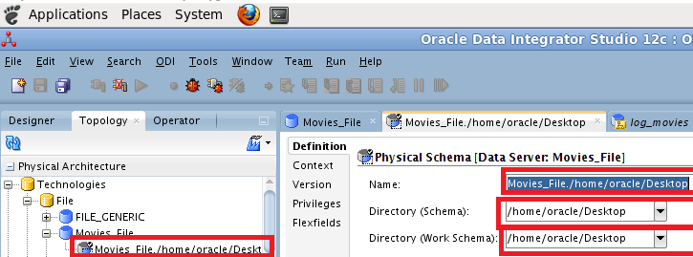
CSV uzantılı dosyayı projeye dahil etme
Yeni bir Physical Schema Directory ve Directory Work Schema kısmına /home/oracle/Desktop yani csv dosyasının konumu neresiyse oranın adresini yazıyoruz.

Slide 31
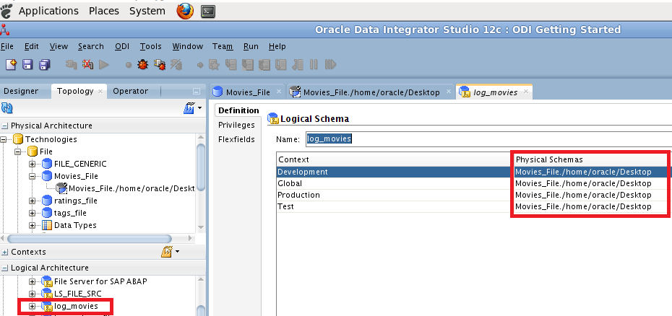
CSV uzantılı dosyayı projeye dahil etme
Logical Architecture kısmından File teknolojisine sağ tıklayıp yeni bir logical Schema oluşturuyoruz. İsmini log_movies olarak ayarladım ve ardından Context kısmında Development, Global, Production ve Test kısımlarının yanında bulunan fiziksel şemaları Movies_File./home/oracle/Desktop olarak ayarlıyoruz.

Slide 32
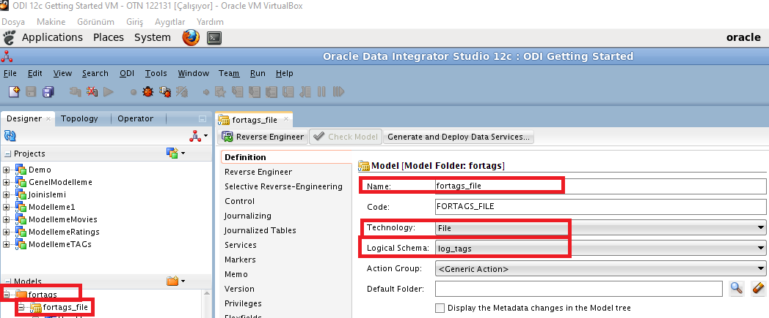
CSV uzantılı dosyayı projeye dahil etme
Model kısmına yeni bir dosya oluşturuyoruz. Ve yeni bir model oluşturuyoruz. Fontags_file adında oluşturuyoruz. Teknoloji kısmını File olarak ayarlıyoruz. Logical Schema olarak log_tags’u seçiyoruz.

Slide 33
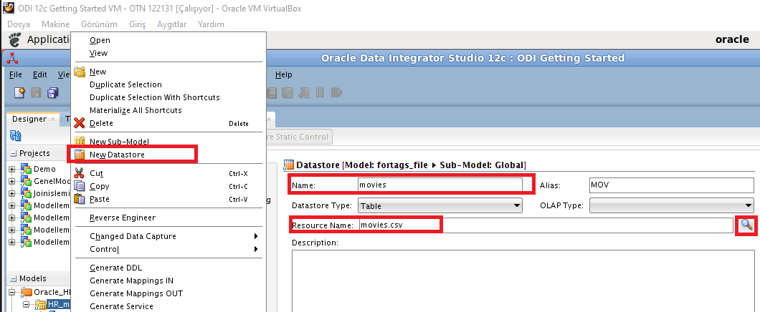
CSV uzantılı dosyayı projeye dahil etme
Hr_Modele sağ tıklıyoruz ve yeni Datastore oluşturuyoruz. İsmini movies olarak ayarlıyoruz. Ve Resource Name kısmının yanında bulunan arama iconuna tıklıyoruz. Ardından masaüstünden csv uzantılı dosyamızı seçiyoruz.

Slide 34
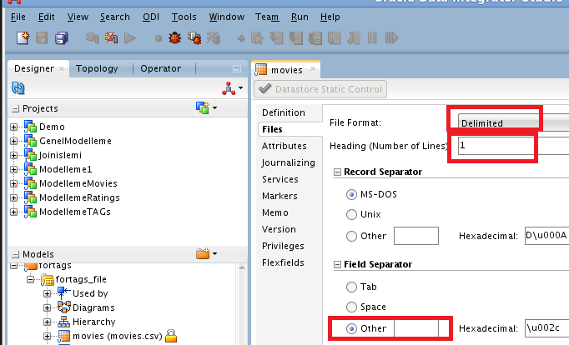
CSV uzantılı dosyayı projeye dahil etme
Files kısmına gelip File Formatı Delimited, Heding kısmını 1 ve Field Separator kısmına other’ı seçip yanındaki kutucuğa virgül koyuyoruz. Bunun anlamı ayrımlar virgülle ayrıldığı anlamına gelmektedir.

Slide 35
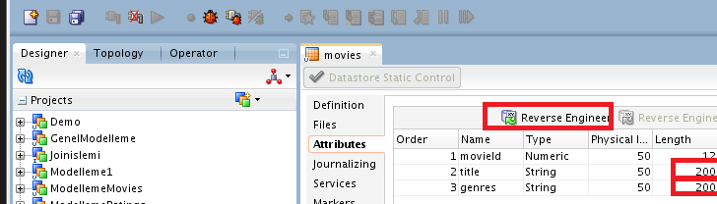
CSV uzantılı dosyayı projeye dahil etme
Attributes kısmına gelelim. Reverse Engineer’a basalım. Otomatik bir şekilde tablonun sütunları dolacaktır. Length kısmını özel olarak ayarlamamız gerekmektedir. String olanlara dikkat etmemiz gerekmektedir. Çünkü bu sistemde Oracle Db’de string yok. Varchar2 bulunmaktadır. Buradaki veri tipi dönüşümleri yaparken normalinde 50 ise 100 150 yapılmalıdır. Ben 200 olarak ayarlıyorum.

Slide 36
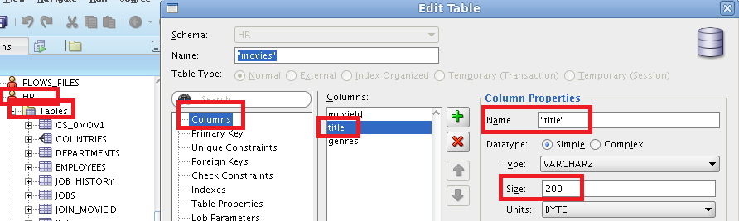
CSV uzantılı dosyayı projeye dahil etme
Bir önceki sayfada bahsedilen hatayı alırsanız şayet veri tabanına gitmeniz gerekiyor. Çünkü oradaki girilen sayımız sabit kalıyor. Veri tabanına gitmek için masaüstünde bulunan SQL Developer’a tıklıyoruz. Connections’tan Local Oracle DB’ye tıklıyoruz. Ardından Other Users kısmında HR’a giriyoruz. Daha sonra Tables kısmına tıklıyoruz. Ve nihayetinde veri tabanımızın olduğu kısma geldik. Burada Movies veri tabanımıza sağ tıklayıp Edit dememiz gerekiyor. Ve değiştirilecek olan sütunu Columns kısmından seçip Size yani botunu ayarlamamız gerekiyor.

Slide 37
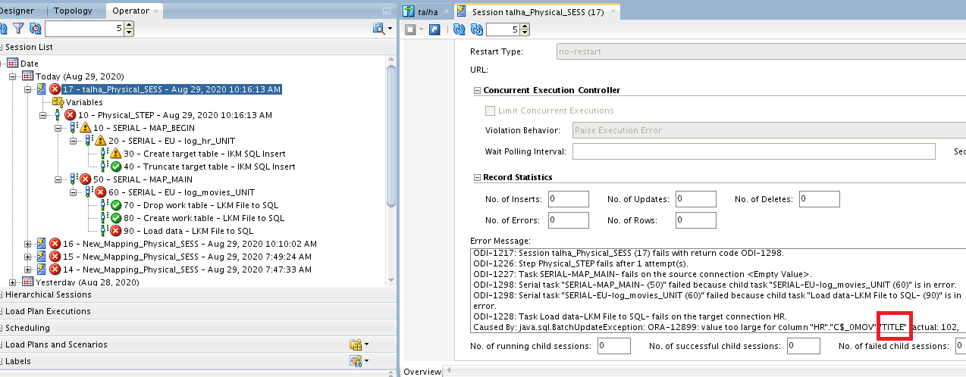
CSV uzantılı dosyayı projeye dahil etme
Bir önceki sayfada belirttiğim hata mesajının ekran görüntüsü

Slide 38
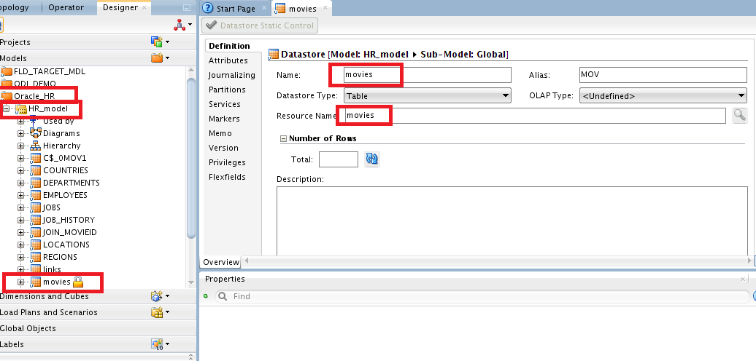
CSV uzantılı dosyayı projeye dahil etme
Kaldığımız yerden devam edebilriz. Şimdi Yaptığımız Datastore’u Kopyalayıp Hr oluşturuğumuz klasörün içerisinde bulunan Oracle_HR’ın içerisine atıyoruz. Resource Name’in içerisindeki movies.csv yazan yerdeki csv uzantısını siliyoruz.

Slide 39
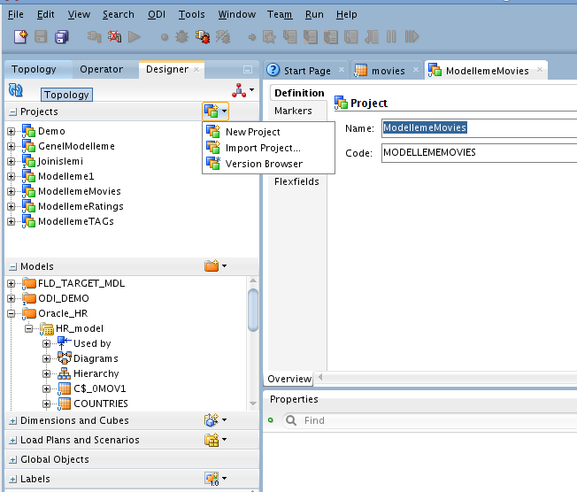
CSV uzantılı dosyayı projeye dahil etme
Designer sekmesine gelip Yeni bir Proje oluşturuyoruz. Adını Modelleme Movies koyuyoruz.

Slide 40
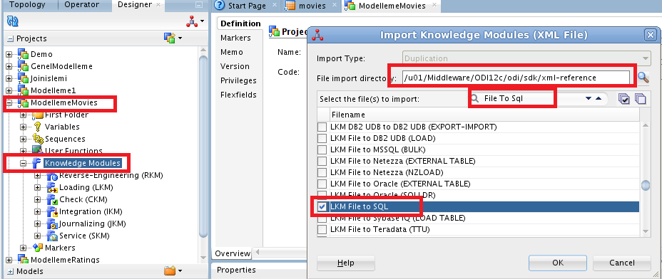
CSV uzantılı dosyayı projeye dahil etme
ModellemeMovies diye oluşturduğumuz bu modelin içerisinde Knowtedge Modules’e sağ tıklayıp import Knowledge Modeles’e tıklıyoruz. Ve ardından çıkar ekranda File import directory kısmına /u01 / Middleware / ODI12c / odi /sdk/xml-reference yazıyoruz. Bunun hemen altındaki Arama kısmınada File to Sql yazıp LKM’nin geliştiriciler tarafından yazılmış modülünü indiriyoruz. LKM File to SQL’i seçtikten sonra ok butonuna basıp devam ediyoruz.

Slide 41
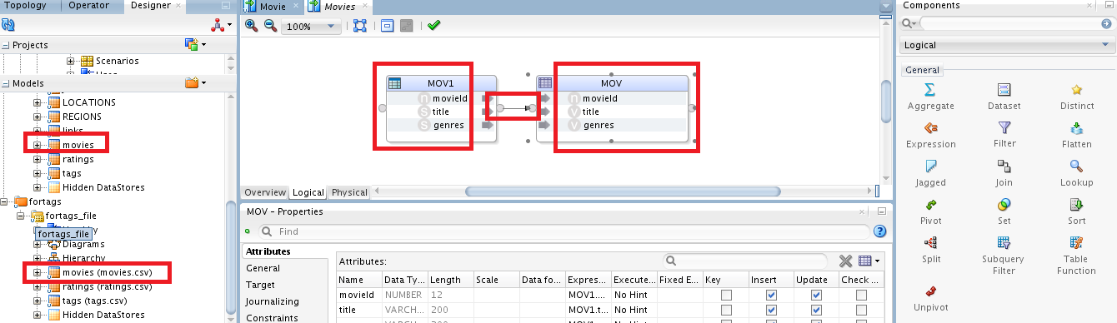
CSV uzantılı dosyayı projeye dahil etme
ModellemeMovies modelinin içerisinde bulunan First Folder ve onun içerisinde bulunan Mappings’ e sağ tıklıyoruz. Movies Adında bir bir mapping oluşturuyoruz. Daha önceden oluşturduğumuz Movies datastore’ları bunun içerisine atıyoruz. İkisini uçlarındaki noktalardan birleştiriyoruz.

Slide 42
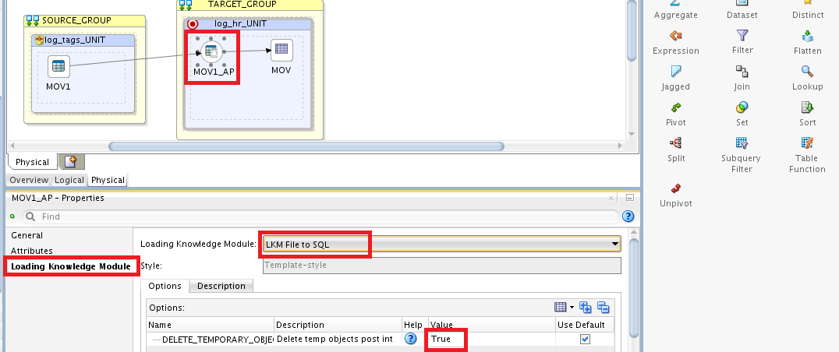
CSV uzantılı dosyayı projeye dahil etme
Physical sekmesine gelip Mov1_AP’yi LKM özelliklerinden LKM File to SQL seçmemiz gerekmektedir. Bu kısmın altında bulunan style options sekmesindeki DELETE_Temporary_Object’in true olması gerekmektedir.

Slide 43
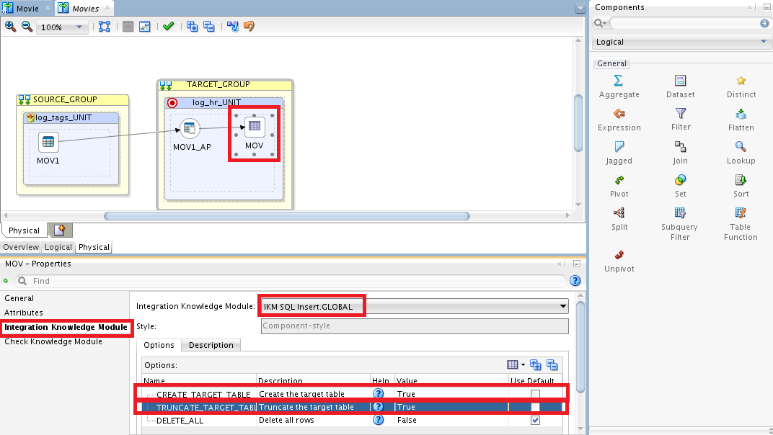
CSV uzantılı dosyayı projeye dahil etme
Ardından Target Group’un içerisindeki MOV’a tıklayıp Integration Knowledge Module kısmından IKM SQL İnsert.Global ardından options’tan Create_Target_Table ve Truncate_Target_Tableları True yapmalıyız. Ve yukarıda bulunan RUN butonuna tıklayıp başlatalım.

Slide 44
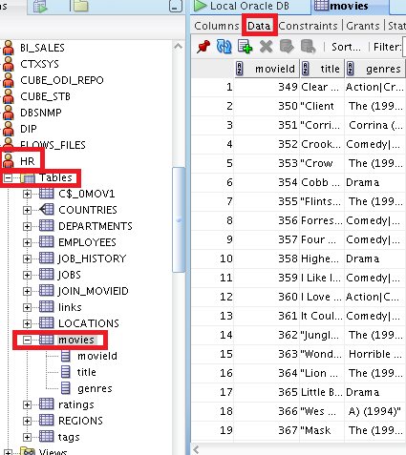
CSV uzantılı dosyayı projeye dahil etme
Masaüstünde bulunan SQL developer uygulamasını açalım Connections ve Local Oracle DB aşamalarını geçelim Other Userstan HR’a gelelim. Tablolara tıklayalım. Movies tablosuna iki kere tıklayalım. İçerisinde açılacak olan sekmelerden Data kısmına gelelim. Ve gördüğünüz gibi daha aktarımı başarılı bir şekilde gerçekleşmiştir.

Slide 45
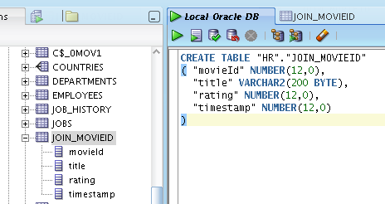
Join işlemi
Joinleme işlemi yaparken ilk başta Join_Movies adında bir tablo oluşturdum. Join işleminin sonucunu bu tablo içerisinde göstereceğim.

Slide 46
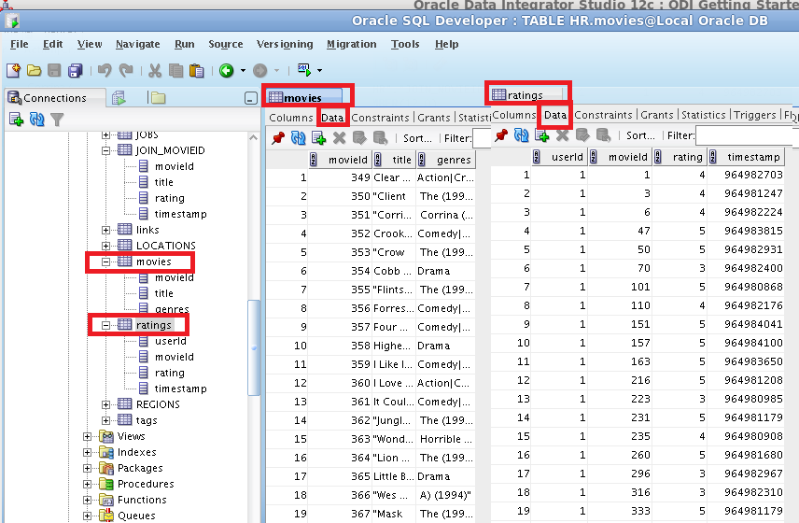
Join işlemi
Join yapılacak tablolarımın içerisindeki veriler

Slide 47
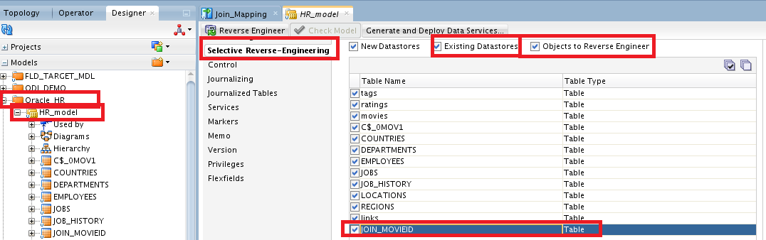
Join işlemi
Designer sekmesinde oluşturduğumuz Oracle_HR klasörünün içerisinde bulunan HR modelimize iki kere tıklıyoruz. İçerisinde bulunan Selective Reverse – Engineering Kısmına giriyoruz.Existing Datastores ve objects to Reverse Engineerları tikliyoruz. Karşımıza veritabanınında oluşturduğumuz Join_Movied adlı tablomuz gelecektir.

Slide 48
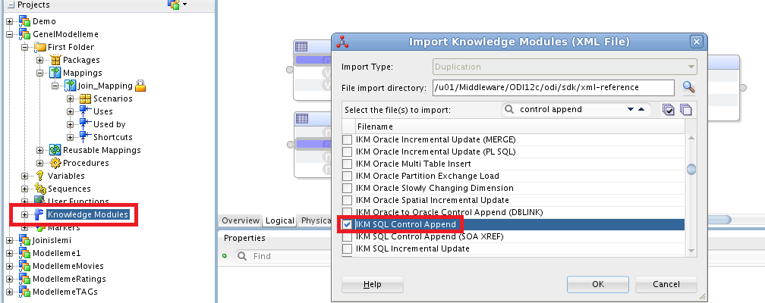
Join işlemi
Yeni bir proje oluşturuyoruz. Knowledge Modules kısmına sağ tıklayıp import knowledge modules dedikten sonra arama kısmına IKM SQL Control Append yazdıktan sonra projeye dahil ediyoruz.

Slide 49
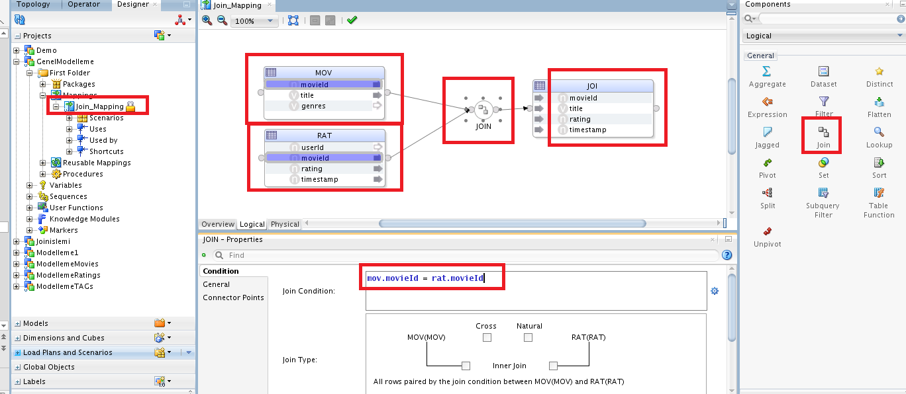
Join işlemi
Şimdi joinleme işlemine geçebiliriz. Oluşan tabloları Mappingin içerisine attık. Daha sonra araya join işlem aracını koyduk ve Condition kısmına mov.movieId = rat.movieId yazdık.

Slide 50
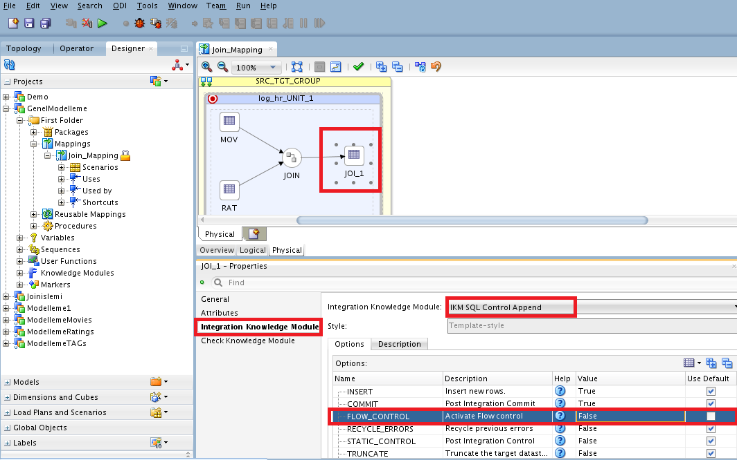
Join işlemi
Physical sekmesine ve JoI1 tablosuna tıklayalım.
Integration knowlendge Module kısmını IKM SQL Control Append’i ayarlayalım. Ardından Flow_Control’ü True’dan False’a ayarlayalım. Tablomuzda primary key olmadığı için bunu yapmak durumundayız. Run butonuna basıp veri tabanına gidelim.

Slide 51
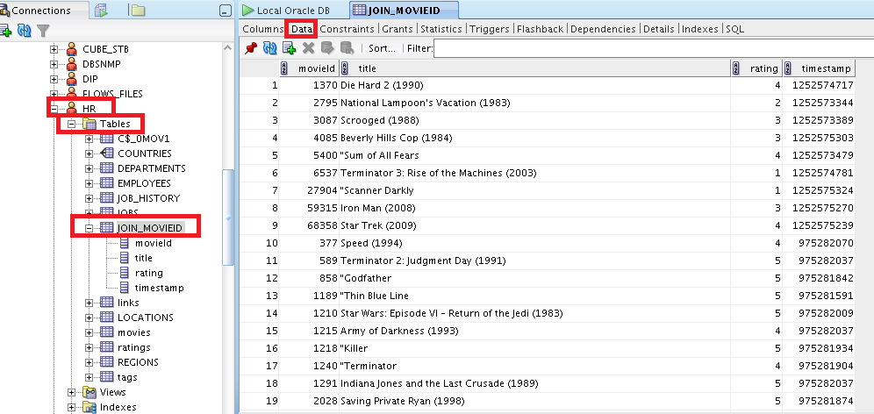
Join işlemi
Ve görüldüğü gibi join işlemi başarıyla tamamlandı.
Eğer sistem loglarından bakmak isterseniz daha önceden bahsettiğim gibi Operator ardından date’e tıklamanız yeterli olacaktır.

Slide 52
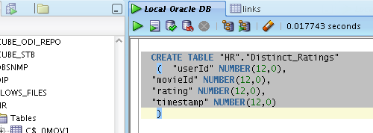
distinct işlemi
İlk önce Distinct_Ratings adında bir tablo ve sütunlarını oluşturuyoruz.

Slide 53
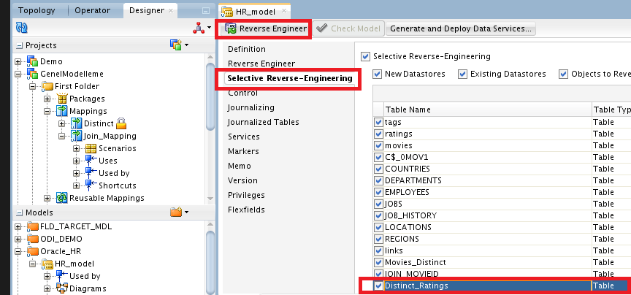
distinct işlemi
Tabloyu oluşturduktan sonra Oracle_HR’in içerisindeki HR_model’e çift tıklıyoruz. İçerisinde bulunan Selective Reverse – Engineering kısmına geliyoruz. Reverse Engineer’a tıklıyoruz. Bütün tablolarımız geliyor. Kaydedip çıkıyoruz.

Slide 54

distinct işlemi
Mappings kısmından yeni bir Disctinct adında Mapping oluşturdum. İçerisine Ratings tablomuzu, tool penceresinden Distinct yapısını ve az önce oluşturduğumuz Distinct_Ratings tablosunu attım.

Slide 55

distinct işlemi
Physical kısmına girip İntegration Knowledge Module’ ü IKM SQL Control Append ve Flow_Control Truedan False döndürelim. Yukarıda bulunan Run butonuna basalım.

Slide 56


distinct işlemi
Oluşturduğumuz veri tabanına ve önceki veri tabanına baktığımız zaman arada tekrar edilen tabloların kaldırıldığını görüyoruz.

